Slide 1
Kewirausahan
& Startup
Juliana Palit, S.Kom., MMSI.

Slide 2
Kewirausahaan

Slide 3
Kewirausahaan
Kewirausahaan adalah suatu usaha untuk menentukan, mengembangkan, kemudian menggabungkan inovasi, kesempatan, dan cara yang lebih baik agar memiliki nilai yang lebih dalam kehidupan.
Kewirausahaan dan wirausaha sendiri merupakan sebuah upaya yang melibatkan sumber daya lainnya seperti sumber daya alam, modal dan teknologi, sehingga dapat menciptakan kekayaan dan kemakmuran melalui penciptaan lapangan kerja, penghasilan dan produk yang diperlukan masyarakat.

Slide 4
Konsep Kewirausahaan

Slide 5
Konsep Kewirausahaan
3
1
4
2
5
Kecepatan
Kelincahan/Agility
Kelenturan
Daya Tahan/Endurance
Kekuatan

Slide 6
Kelincahan/Agility
Kelincahan atau agility, merupakan kemampuan yang dimiliki seseorang untuk mengubah arah dengan cepat dan tepat pada waktu ia bergerak tanpa kehilangan keseimbangan, sehingga dapat beradaptasi dan bertahan dengan segala perubahan zaman.
Dari sisi wirausaha, seseorang dituntut untuk lincah merespon kondisi ini, baik secara strategi, hasil, dan pasar.

Slide 7
Daya Tahan/Endurance
Daya tahan atau endurance menyatakan keadaan yang menekankan pada kapasitas kerja secara terus menerus. Daya tahan sangat dipengaruhi oleh kelancaran produksi, dan penjualan. Jika produk yang dihasilkan masih dibutuhkan banyak konsumen, dengan sendirinya pemasukan perusahaan akan mengalir terus. Hanya mereka yang memiliki daya tahan tinggi, bisa lolos dari ujian.

Slide 8
Kecepatan
Kecepatan adalah kemampuan seseorang dalam melakukan gerakan berkesinambungan dalam waktu sesingkat-singkatnya. Seorang wirausaha, harus memiliki kecepatan dalam berinovasi untuk melesat maju untuk menjawab tantangan pasar dan secepat apa seorang wirausahawan mampu melaju melebihi pesaingnya.

Slide 9
Kelenturan
Kelenturan adalah seseorang yang mampu menyesuaikan kehidupan dimanapun tempatnya. Kelenturan menjadi salah satu faktor yang diperlukan dalam beradaptasi. Seorang wirausahawan, diharapkan memiliki kemampuan beradaptasi yang baik. Dimanapun tempatnya, mampu memaksimalkan potensi ruang yang ada, untuk melakukan proses usaha, tanpa harus mengeluh dengan kondisi tempat yang ada.

Slide 10
Kekuatan
Kekuatan atau strength, yaitu suatu kemampuan kondisi fisik manusia yang diperlukan dalam peningkatan prestasi belajar gerak. Kekuatan merupakan salah satu unsur kondisi fisik yang sangat penting dalam merespon kegiatan kewirausahaan, karena dapat membantu meningkatkan fungsi komponen-komponen seperti kecepatan, kelincahan dan ketepatan.

Slide 11
Tujuan Kewirausahaan
1
2
3
Mendukung Munculnya Usaha-usaha Kecil
Kesejahteraan Masyarakat Terangkat
Menumbuhkan Semangat Berinovasi

Slide 12
Manfaat Kewirausahaan
1
2
3
4
Membuka Lapangan Kerja Baru
Berperan dalam Pertumbuhan Ekonomi
Bisa Memiliki Usaha Sesuai Bidang yang Disuka
Mengetahui Hal-Hal yang Sedang Trend

Slide 13
Startup

Slide 14
Startup
Startup adalah perusahaan yang baru saja berjalan dan masih berada pada tahap pengembangan dan penelitian lebih lanjut untuk dapat terus menemukan market atau pasar dalam mengembangkan produknya.
Istilah Startup sebagai sebuah perusahaan lebih akrab mengacu pada perusahaan-perusahaan, layanan penyedia jasa, produk yang berbasis pada teknologi dan digitalisasi.

Slide 15
Jenis Startup

Slide 16
Startup Bidang Properti
Startup ini khusus berdiri hanya untuk di bidang jual, beli atau bahkan menyewakan properti. Perusahaan Startup yang bergerak pada bidang properti ini, dibutuhkan dan perlu menyediakan suatu informasi khusus terkait klien dan juga tips dan solusi yang berkaitan dalam pencarian hunian bagi klien yang dihadapi.

Slide 17
Startup Bidang Pendidikan
Startup yang bergerak pada bidang ini, startup ini cenderung menjadi penting karena dapat menjadi pilar utama dalam membantu dan menciptakan negara yang cerdas dan meningkatkan kualitas pendidikan di Indonesia.
Sejalan dengan berkembangnya industri kreatif, jenis Startup pada bidang pendidikan mendapatkan terobosan yang membuat hadirnya layanan atau jasa berbagai macam jenis konten edukasi yang dapat diakses melalui internet.

Slide 18
Startup Bidang Kesehatan
Pada perusahaan startup yang bergerak pada bidang kesehatan ini, mereka banyak menawarkan berbagai macam jenis layanan kemudahan bagi masyarakat seperti memberi informasi seputar kesehatan dan produk obat, juga layanan perawatan.
Sejalan dengan berkembangnya kemajuan teknologi, perusahaan jenis Startup bidang kesehatan juga hadir dalam bentuk digital yang dapat diakses melalui aplikasi internet.

Slide 19
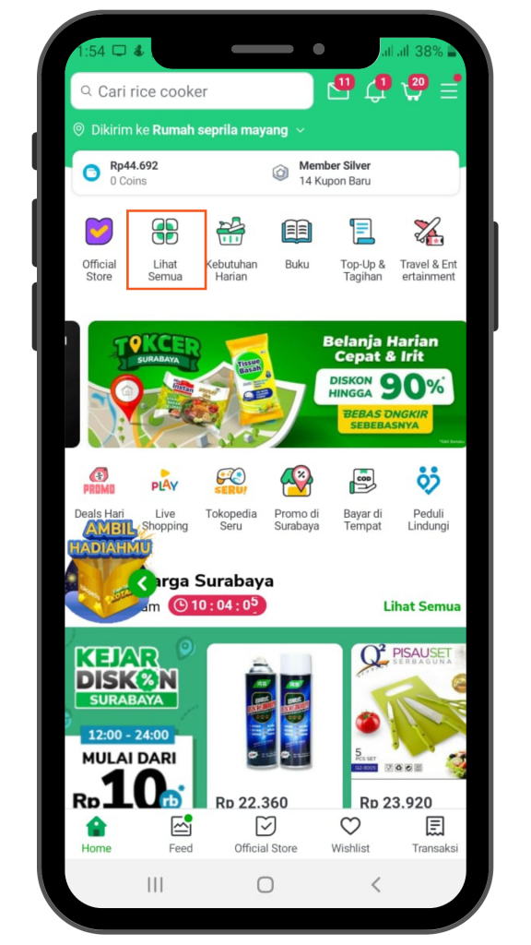
Startup Bidang E-commerce
Pada perusahaan startup di bidang ini mungkin kita sudah tidak asing lagi dan bahkan perusahan startup pada bidang ini sudah menjadi startup e-commerce yang sangat besar Perusahaan startup pada bidang ini menyediakan layanan bagi penjual dan pembeli sekaligus untuk menjadi wadah atau pasar online, sejalan dengan kemajuan teknologi kini berbelanja dapat dimudahkan dengan diakses melalui smartphone.

Slide 20
Kekurangan dan Kelebihan Startup

Slide 21
Kelebihan
Kekurangan
Kesempatan untuk dapat mempelajari hal baru sangat tinggi bagi pemilik dan karyawan.
Bekerja pada perusahaan startup dapat membangun rasa tanggung jawab atas tugas yang telah diberikan.
Tempat kerja yang sangat fleksibel jika dibandingkan dengan jenis perusahaan lainnya.
Dalam skema industri kreatif jenis perusahaan startup dapat mendorong inovasi serta terobosan ide karena dalam startup membutuhkan ide yang inovatif agar mampu bersaing dengan para kompetitor.
Risiko akan gagal cukup tinggi terutama pada pemilik bisnis.
Stres kerja yang dihasilkan dari bekerja pada sebuah perusahaan startup sangatlah tinggi karena perusahaan startup cenderung memiliki perputaran atau rotasi kerja yang cepat, sehingga pekerja dituntut untuk dapat terus bekerja.
Tidak memiliki modal yang cukup sebagai langkah awal untuk mengoperasikan bisnis dapat memungkinkannya kegagalan.
Ruang lingkup kerja yang tidak sehat karena cenderung kompetitif dalam memperjuangkan ide hal membuah sebuah batas yang menghalangi terjadinya kerjasama antar karyawan.

Slide 22
Contoh Perusahaan Startup di Indonesia

Slide 23
Thanks!
Do you have any questions?

